Slide 1

Dlaczego wybory żywieniowe
mają znaczenie?

Slide 2
Codziennie decydujemy o tym, co będziemy jeść na śniadanie, obiad lub kolację.
Nie zawsze jednak zdajemy sobie sprawę z tego, jaką drogę przebywa żywność, którą kupujemy, nim trafia do naszych żołądków, jak jest produkowana i przechowywana.
Czy zastanawialiście się kiedyś, skąd pochodzą warzywa, owoce i inne produkty żywnościowe, które konsumujecie?
Jak sposób ich produkcji, pokonana przez nie droga oraz ewentualne ich marnowanie wpływa na zmianę klimatu?
A także nad tym, w jaki sposób obserwowana i zapowiadania zmiana klimatu wpływa na uprawy i hodowle?

Slide 3

O tym, że dieta ma ogromny wpływ na nasze zdrowie, wiemy wszyscy. W ostatnich kilku latach coraz więcej mówi się za to o wpływie wyborów żywieniowych na klimat
i środowisko.
Jest o czym!
Nadmierna konsumpcja i marnowanie niemal 1/3 wyprodukowanej żywności, a także zbyt silne opieranie się na produktach odzwierzęcych sprawiają, że zużywamy dużo więcej zasobów naturalnych niż jest potrzebnych do tego, aby zdrowo wykarmić każdego mieszkańca planety.

Slide 4
Światowy system żywnościowy przyczynia się do emisji 29% antropogenicznych gazów cieplarnianych i 70-90% zużycia zasobów wody słodkiej.
Ponad 75% wylesianych gruntów na obszarze Amazonii przekształcono w pastwiska i pola upraw paszowych dla zwierząt gospodarskich.

Slide 5
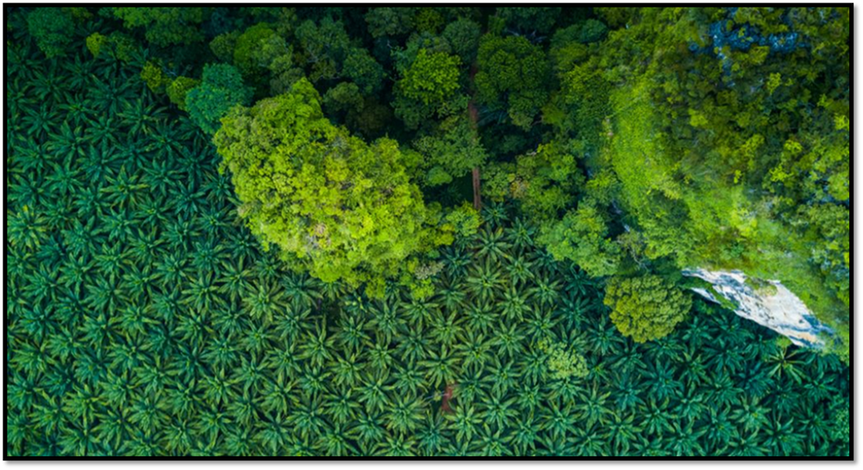
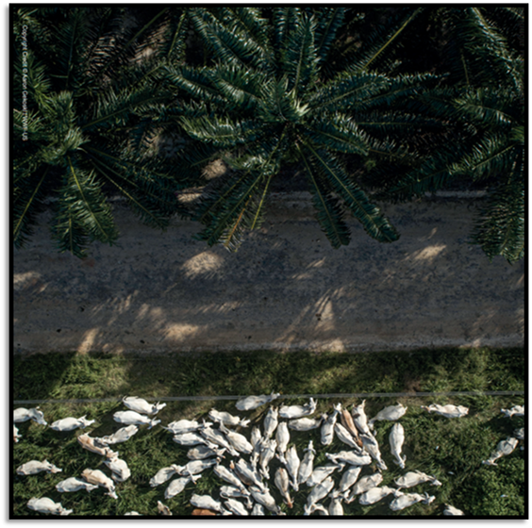
Po co zabieramy dzikiej przyrodzie przestrzeń?
Według najnowszego raportu „Living Planet Report” (2020) przekształcamy i niszczymy siedliska, ze względu na sposoby, w jaki produkujemy żywność. Korzystamy z przyrody w rabunkowy sposób, doprowadzając do niesamowitych zniszczeń choćby
w ekosystemie glebowym, który zostaje w nieodwracalny sposób zdegradowany.

Slide 6
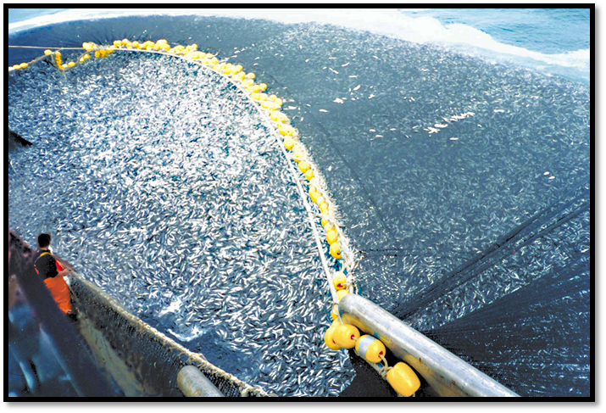
W raporcie możemy przeczytać, że:
„najważniejszym czynnikiem, który powoduje utratę różnorodności biologicznej w ekosystemach lądowych w ostatnich kilku dziesięcioleciach była zmiana użytkowania gruntów, głównie w formie przekształcania naturalnych siedlisk w systemy rolnicze.
Oceany natomiast zostały przełowione.

Slide 7
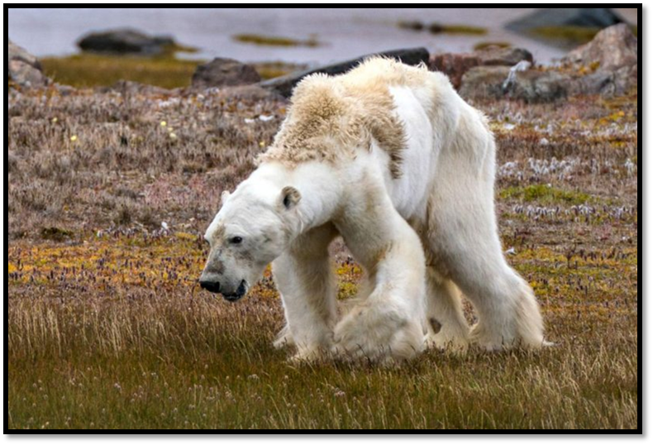
W skali globalnej zmiana klimatu nie była do tej pory najważniejszym czynnikiem powodującym utratę różnorodności biologicznej, przewiduje się jednak, że w nadchodzących dziesięcioleciach będzie to czynnik tak samo ważny jak inne, lub ważniejszy.”

Slide 8
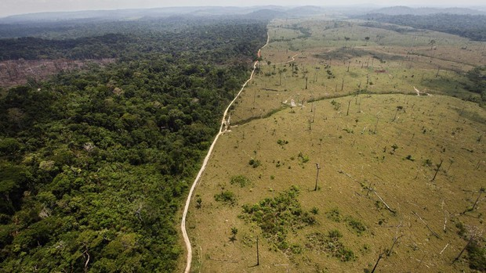
Różnorodność biologiczna jest nam niezbędna do przetrwania.
Dlaczego?
Różnorodność biologiczna odgrywa fundamentalną rolę w zapewnianiu żywności, materiałów budowlanych i przemysłowych, wody, energii, leków i zasobów genetycznych.
Jest też kluczem do regulacji naszego klimatu, jakości wody, zanieczyszczenia, zapylania, kontroli powodzi i fal sztormowych…

Slide 9
Ostatnie czasy przyniosły nam kolejny powód, aby zwrócić się w kierunku bardziej roślinnej diety.
Nasze obecne wybory żywieniowe i dieta oparta w zbyt dużej mierze na produktach odzwierzęcych pomagają stworzyć przepis na pandemie odzwierzęce
Badania pokazują, że 75% spośród wszystkich nowo pojawiających się chorób pochodzi od dzikiej fauny. Utrata i degradacja środowiska przyrodniczego jest podstawowym czynnikiem powodującym rozprzestrzenianie chorób odzwierzęcych.
Za każdym razem, gdy wycinamy obszary leśne, zmniejszamy naturalne siedliska wielu gatunków zwierząt i w konsekwencji prowokujemy ich częstsze kontakty z człowiekiem. To z kolei daje różnym mikrobom więcej okazji do przemieszczania się między gatunkami, w tym przenoszenia się na ludzi.

Slide 10
Niezdrowe jedzenie przyczyną zmian klimatu
Badacze z UCSB uwzględniając różne wersje zdrowych diet, badali, jak mogą one wpływać na emisję gazów cieplarnianych w systemie produkcji żywności. Wyliczyli też, jak zdrowsze odżywianie się, zmienia ryzyko cukrzycy, raka jelita i choroby wieńcowej serca, oraz jak wpływa to zarówno na koszty opieki zdrowotnej, jak i emisje gazów cieplarnianych.
Jako podstawę do stworzenia zdrowszych diet naukowcy wykorzystali standardową dietę redukując w niej ilość czerwonego i przetworzonego mięsa (najbardziej restrykcyjne diety nie miały go w ogóle w swym składzie). Ilość owoców i warzyw została podwojona, zwiększono też ilość spożywanych warzyw strączkowych. Nie zredukowano jednak ilości cukru, nabiału, jaj, ryb czy mięsa białego.

Slide 11
Według wyliczeń badaczy, zastosowanie zdrowszego modelu odżywiania obniżyło ryzyko choroby wieńcowej, raka jelita i cukrzycy typu 2 o 20-40% w zależności od wyboru opcji dietetycznej. Koszty opieki zdrowotnej spadły o 77-93 mld dolarów, a bezpośrednie emisje gazów cieplarnianych o od 222 do 826 kg na osobę rocznie.
Jak mówi Cleveland, wyniki badania potwierdzają wnioski płynące z wcześniejszych publikacji na ten temat: zmiana sposobu odżywiania musi być uwzględniona w skutecznej strategii walki ze zmianami klimatu, a zmiany klimatyczne muszą być wzięte pod uwagę przy planowaniu systemu produkcji żywności.

Slide 12
Zmiany systemowe
Komisja Europejska w strategii „od pola do stołu” kładzie duży nacisk na modyfikowanie diety Europejczyków tak, aby była ona bardziej przyjazna dla zdrowia i środowiska.
W ocenie Komisji „obecne wzorce konsumpcji żywności są niezrównoważone zarówno z punktu widzenia zdrowia, jak i środowiska naturalnego”, wskazując na zbyt wysokie spożycie czerwonego i przetworzonego mięsa w Europie oraz niewystarczającą konsumpcję pełnoziarnistych zbóż, owoców, warzyw, strączków i orzechów.

Slide 13
Zmiany systemowe
Strategia wskazuje również rozwiązanie.
„Przejście na bardziej roślinną dietę z mniejszą ilością czerwonego i przetworzonego mięsa oraz większą ilością owoców i warzyw zmniejszy nie tylko ryzyko chorób zagrażających życiu, ale także wpływ systemu żywnościowego na środowisko”. Planowane jest zwiększenie dostępności i źródeł alternatywnego białka, w tym roślinnych substytutów mięsa, co będzie jednym z kluczowych obszarów wartego 10 miliardów Euro programu Horizon Europe.

Slide 14
Bibliografia:
https://portalkomunal-ny.pl/zmiany-klimatyczne-zaleza-od-sposobu-odzywiania-355655/
https://climateleadership.pl/artykuly-eksperckie/dlaczego-wybory-zywnosciowe-maja-znaczenie/
https://eko.um.warszawa.pl/documents/63448/25464271/Scenariusz_lekcja+Klimat+na+talerzu.pdf/c7401bdb-b0aa-3335-4fac-56c45d689958?t=1624527991968
https://youtu.be/rck37mMECeA
Zdjęcia:
5 slajd
https://eko.um.warszawa.pl/documents/63448/25464271/Scenariusz_lekcja+Klimat+na+talerzu.pdf/c7401bdb-b0aa-3335-4fac-56c45d689958?t=1624527991968
https://ecoreactor.org/olej-palmowy/
6 slajd
C. Ortiz Rojas - http://www.photolib.noaa.gov/htmls/fish2172.htm
7 slajd
Cristina Mittermeier - https://www.crazynauka.pl/glodujace-niedzwiedzie-polarne-tak-wyglada-ocieplenie-klimatu-w-arktyce/
8 slajd
https://www.twojapogoda.pl/wiadomosc/2017-03-22/niewyobrazalna-skala-wycinki-lasow-w-amazonii_1556650/

